Slide 1
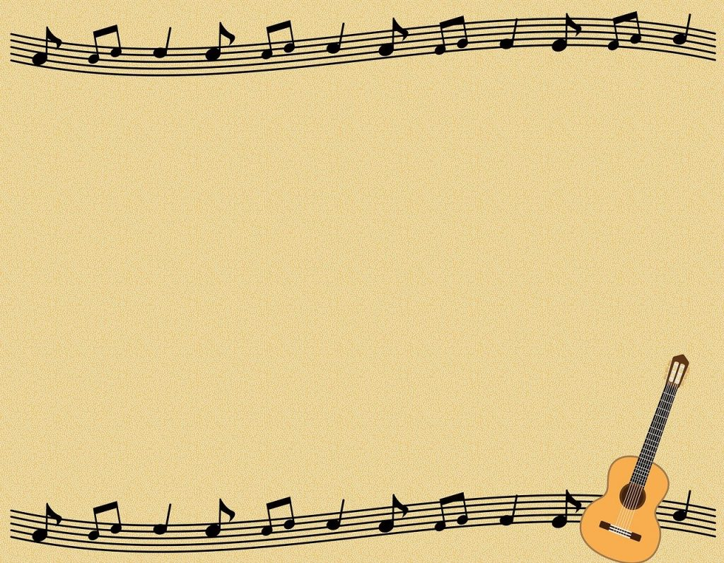
MÔN ÂM NHẠC LỚP 6

Slide 2
LÝ THUYẾT ÂM NHẠC Các thuộc tính cơ bản của âm thanh có tính nhạc

Slide 3
HĐ 1: Trò chơi nhận biết cao độ, trường độ
Hãy nghe 2 âm thanh sau đây và so sánh âm nào cao hơn?
Hãy nghe 2 âm thanh sau đây và so sánh âm dài cao hơn?

Slide 4
- Cao và thấp, ngắn và dài là những thuộc tính cơ bản của âm thanh - Hãy đọc trong SGK để rút ra kết luận về cao độ và trường độ

Slide 5
1. Cao độ: là độ cao hay thấp của âm thanh
2. Trường độ: Độ dài hay ngắn của âm thanh
3. ỨNG DỤNG VÀ SÁNG TẠO ÂM NHẠC

Slide 6
2 nhóm sử dụng 2 loại nhạc cụ để gõ âm hình tiết tấu theo các phách mạnh nhẹ:
Đọc SGK để rút ra kết luận về cường độ
Nhận xét âm sắc của 2 nhạc cụ gõ vừa sử dụng khác nhau như thế nào?
Đọc SGK để rút ra kết luận về âm sắc

Slide 7
Âm thanh có 4 thuộc tính cơ bản
1. Cao độ: là độ cao hay thấp của âm thanh
2. Trường độ: Độ dài hay ngắn của âm thanh
3. Cường độ: Độ mạnh hay nhẹ, to hay nhỏ của âm thanh
Âm sắc: Màu sắc của âm thanh

Slide 8
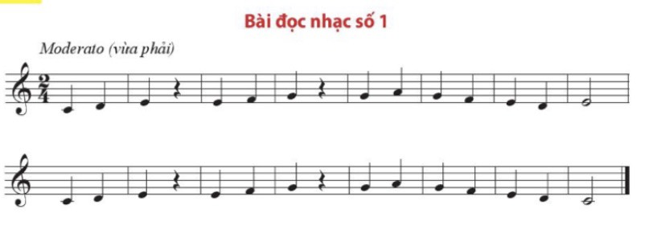
HĐ 3: Phân biệt nốt cao nhất, thấp nhất trong bài đọc nhạc

Slide 9
ĐỌC NHẠC Bài đọc nhạc số 1

Slide 10
HĐ 1: Tìm hiểu Bài đọc nhạc số 1 Đọc tên nốt nhạc trong bài

Slide 11
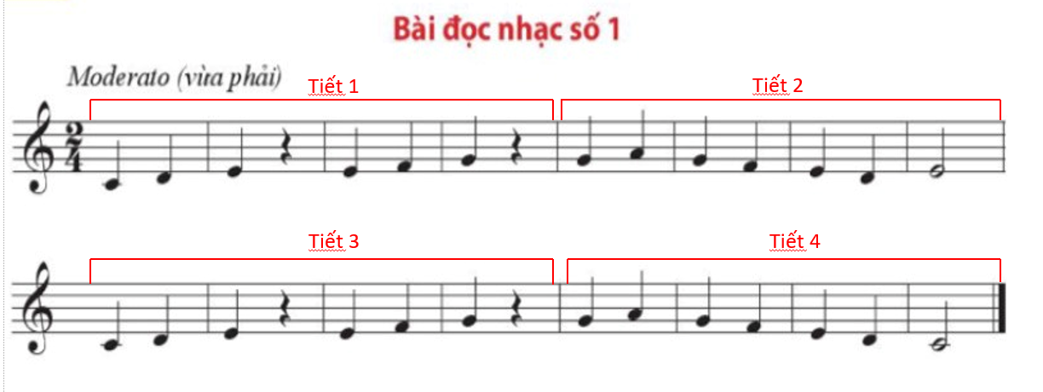
- Bài Đọc nhạc số 1 được viết ở nhịp nào? - Các cao độ, trường độ nào được sử dụng trong bài? - So sánh tiết 1 với tiết 3, tiết 2 với tiết 4 của bài.

Slide 12
+ Bài Đọc nhạc số 1 được viết ở giọng Đô trưởng, nhịp 2/4, có nhip độ vừa phải (Moderato)
+ Các cao độ là : đô, rê, mi, pha, sol, la; các trường độ là: trắng, đen và lặng đen.
+ Bài có 4 tiết nhạc, tiết 3 giống tiết 1; tiết 4 giống tiết 2 thay đổi 1 nốt cuối

Slide 13
Em hãy cho biết mỗi ô nhịp 2/4 có mấy phách, mỗi phách có trường độ bằng bao nhiêu?

Slide 14
Mỗi ô nhịp 2/4 có 2 phách, mỗi phách có trường độ bằng 1 nốt đen

Slide 15
HĐ 2: Luyện tập Bài đọc nhạc số 1 a. Đọc gam Đô trưởng, cảm nhận các khoảng cách 1 cung và nửa cung:

Slide 16
b. Đọc quãng 2 đi lên và đi xuống, vừa đọc vừa gõ phách theo (lưu ý gõ nhẹ không thành tiếng)

Slide 17
c. Luyện đọc câu 1 - Đọc tên nốt nhạc theo trường độ

Slide 18
- Các em nghe đàn và đọc tiết nhạc thứ nhất của câu 1, vừa đọc vừa gõ phách nhẹ nhàng. Lưu ý dừng nghỉ ở các dấu lặng

Slide 19
Đọc tiết nhạc thứ hai của câu 1

Slide 20
Đọc cả câu 1, các em lưu ý gõ phách theo, ngừng âm thanh ở dấu lặng

Slide 21
d. Luyện đọc câu 2

Slide 22
Đọc lại câu 1 và tự đọc câu 2

Slide 23
e. Đọc cả bài Đọc nhạc số 1 theo video với tốc độ nhanh hơn, các em lưu ý gõ phách theo nhẹ nhàng và ngừng âm thanh ở các dấu lặng

Slide 24
HĐ 3: Đọc nhạc kết hợp gõ đệm Gõ đệm cho bài Đọc nhạc theo tiết tấu sau:

Slide 25
Nghe bài Đọc nhạc và gõ đệm theo Video
Đọc nhạc theo video và kết hợp gõ đệm

Slide 26
Dặn dò BT ở nhà: - Đọc bài số 1 kết hợp gõ đệm hoặc đánh nhịp 2/4 - Chép nhạc Bài đọc nhạc số 1

